Slide 1

TRƯỜNG TIỂU HỌC AN THẮNG
Môn Toán lớp 3
BÀI 56: NHÂN SỐ CÓ BỐN CHỮ SỐ VỚI SỐ CÓ MỘT CHỮ SỐ (T2)
GV: Bùi Hồng Phúc
Lớp: 3B

Slide 2
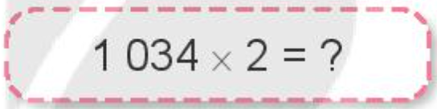
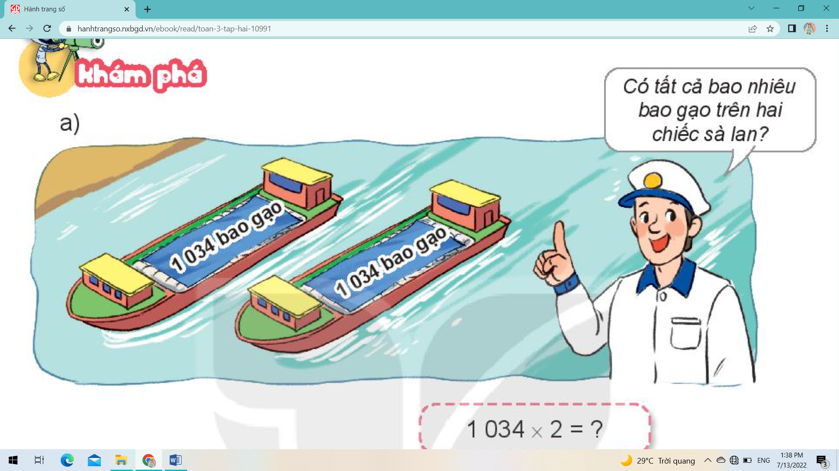
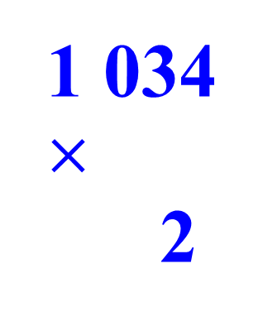
Toán
Bài 56. Nhân số có bốn chữ số với số có một chữ số.
1 034
$$×$$
2
2 nhân 4 bằng 8, viết 8.
2 nhân 3 bằng 6, viết 6.
2 nhân 0 bằng 0, viết 0.
2
0
6
8
2 nhân 1 bằng 2, viết 2.
1 034 x 2 = 2 068

Slide 3
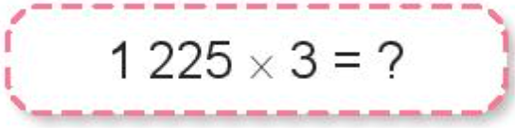
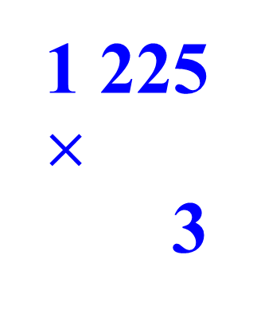
Toán
Bài 56. Nhân số có bốn chữ số với số có một chữ số.
1 225
$$×$$
3
3 nhân 5 bằng 15, viết 5 nhớ 1.
3 nhân 2 bằng 6, nhớ 1 bằng 7, viết 7.
3 nhân 2 bằng 6, viết 6.
3
6
7
5
3 nhân 1 bằng 3, viết 3.
1 225 x 3 = 3 675

Slide 4
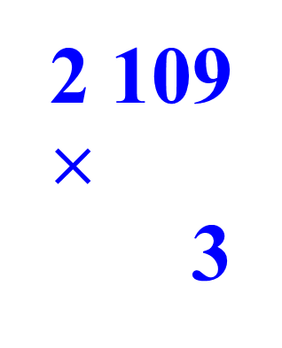
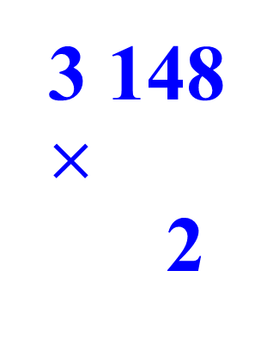
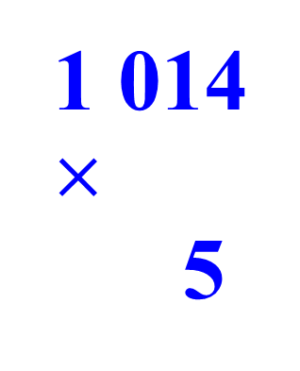
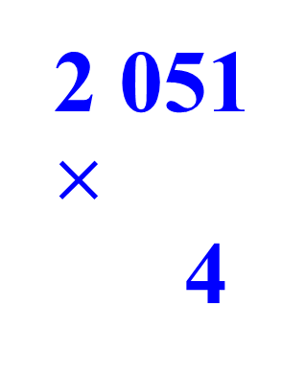
Toán
Bài 56. Nhân số có bốn chữ số với số có một chữ số.
1.Tính.
1 014
$$×$$
5
3 148
$$×$$
2
2 109
$$×$$
3
2 051
$$×$$
4
5
0
7
0
6 296
8 204
6 327

Slide 5
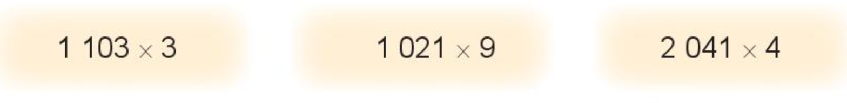
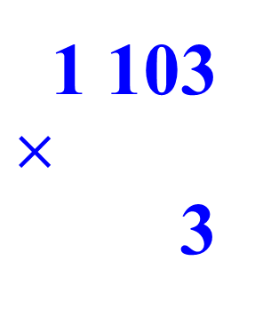
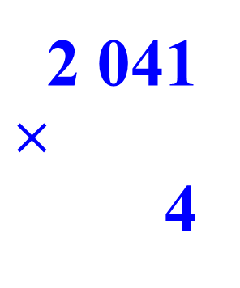
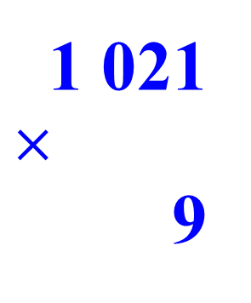
Toán
Bài 56. Nhân số có bốn chữ số với số có một chữ số.
2. Đặt tính rồi tính.
1 103
$$×$$
3
1 021
$$×$$
9
2 041
$$×$$
4
3 309
9 189
8 164

Slide 6
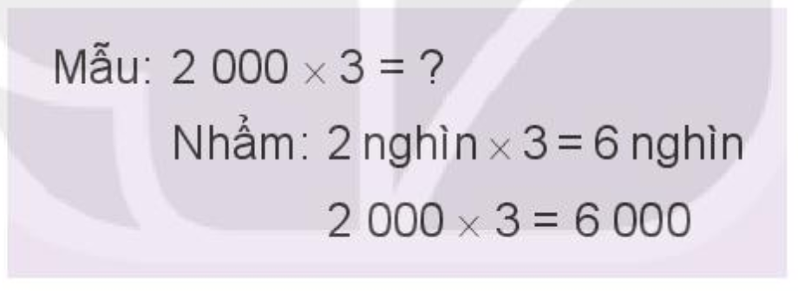
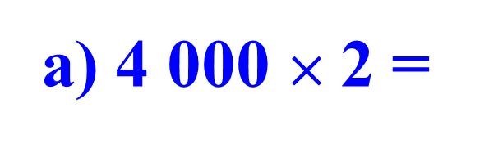
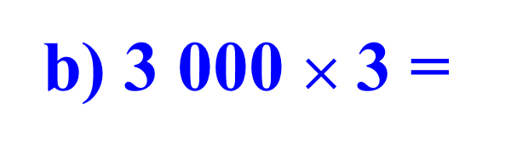
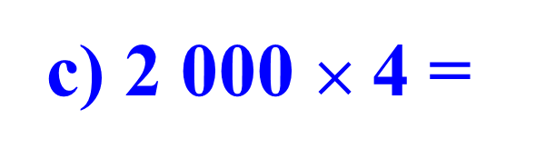
Toán
Bài 56. Nhân số có bốn chữ số với số có một chữ số.
3. Tính nhẩm (theo mẫu).
a) 4 000 $×$2 =
8 000
b) 3 000 $×$3 =
9 000
c) 2 000 $×$4 =
8 000

Slide 7
Toán
Bài 56. Nhân số có bốn chữ số với số có một chữ số.
4. Một khu đất dạng hình vuông có độ dài cạnh là 1 617m. Hỏi chu vi khu đất đó là bao nhiêu?
Tóm tắt
a = 1 617m
P =…….m?
Bài giải
Chu vi khu đất đó là:
1 617 x 4 = 6 468 (m)
Đáp số: 6 468m

Slide 8
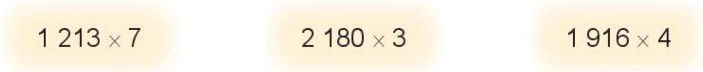
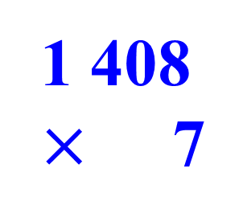
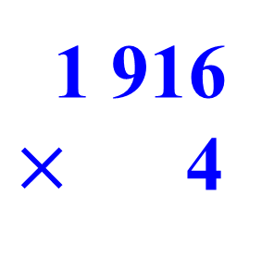
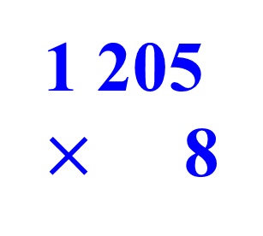
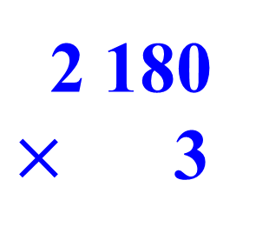
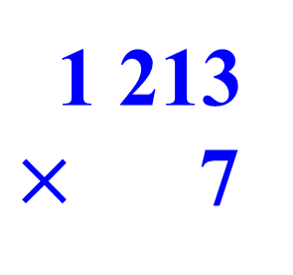
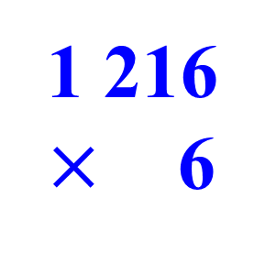
Toán
Bài 56. Nhân số có bốn chữ số với số có một chữ số (Tiết 2).
1.Tính.
1 216
$×$ 6
1 205
$×$ 8
1 408
$×$ 7
7 296
9 640
9 856
2. Đặt tính rồi tính.
1 213
$×$ 7
2 180
$×$ 3
1 916
$×$ 4
8 491
6 540
7 664

Slide 9
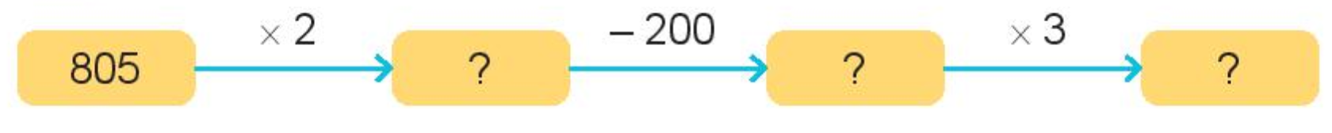
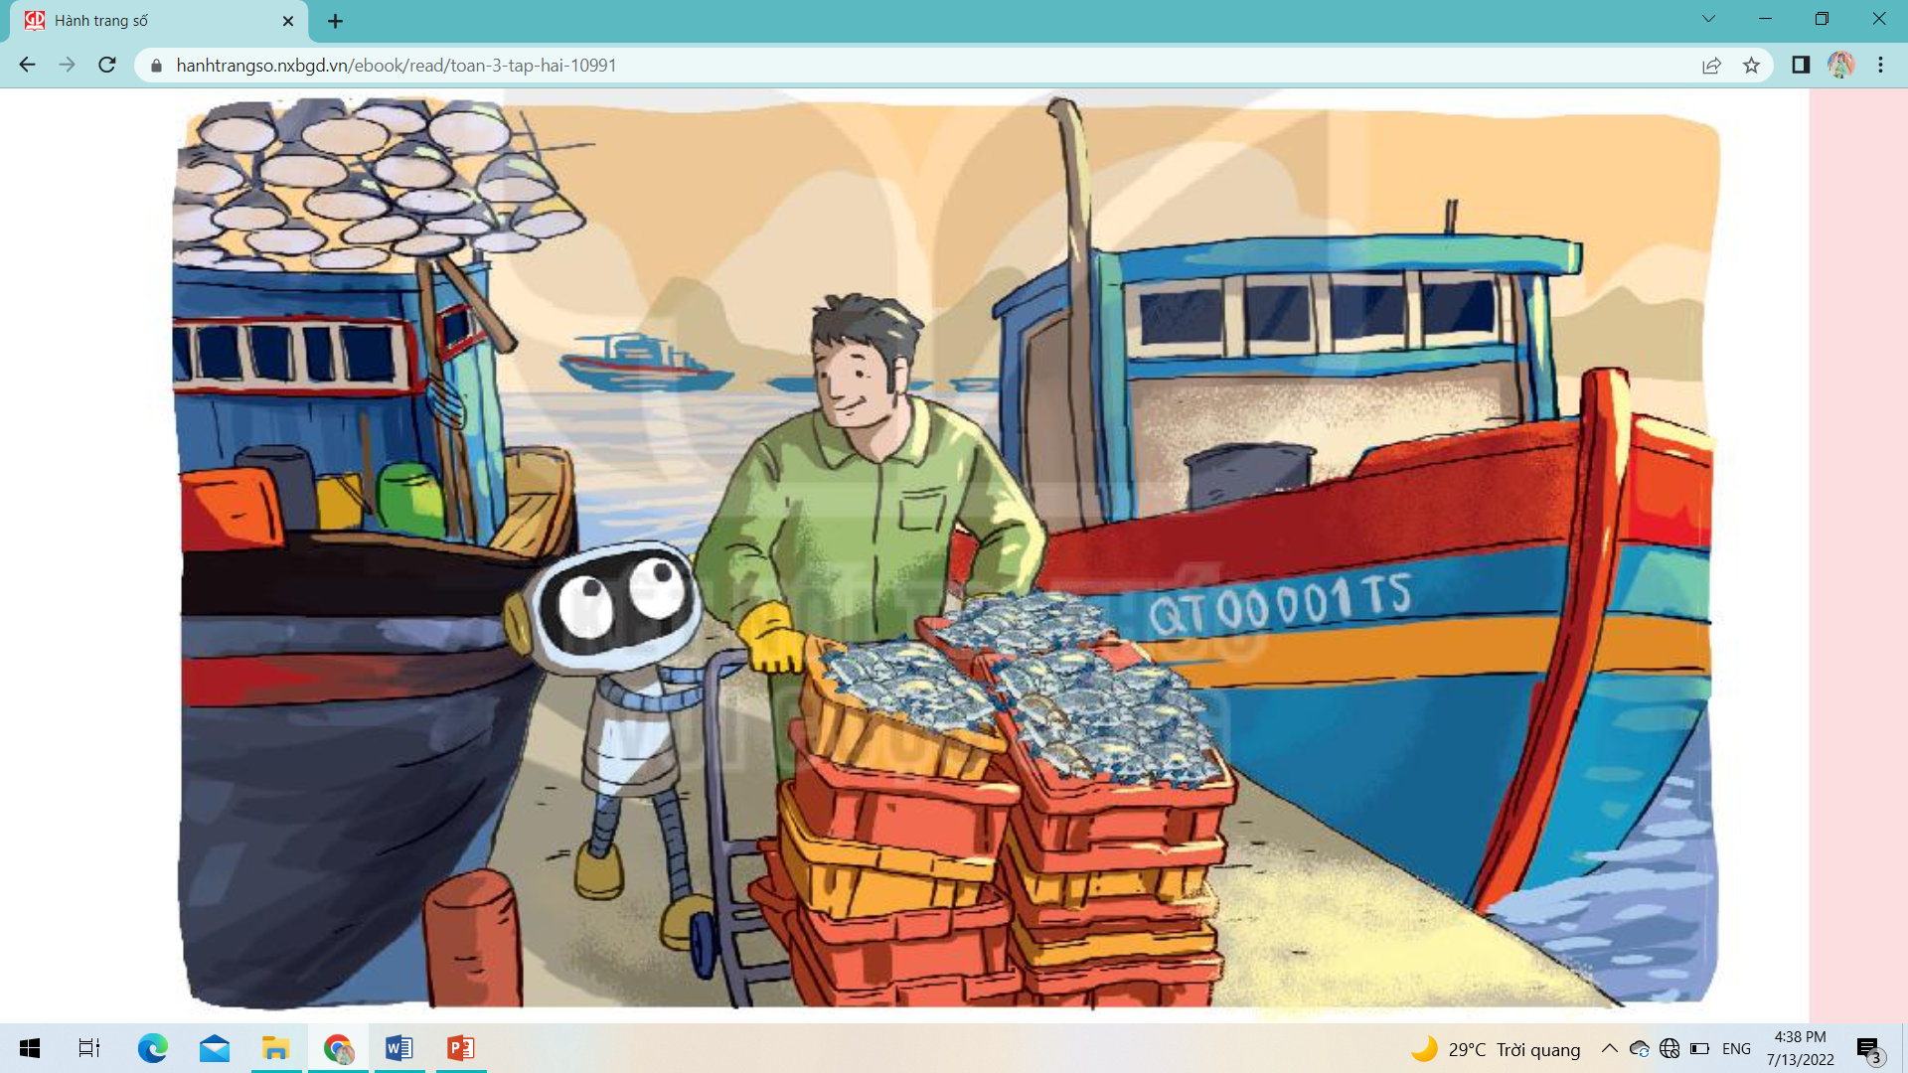
Toán
Bài 56. Nhân số có bốn chữ số với số có một chữ số (Tiết 2).
3. Số ?
1610
1410
4230
4. Bác Sáu có 3 tàu đánh cá, bác cần 3 050 l dầu cho mỗi tàu. Hỏi bác Sáu cần tất cả bao nhiêu lít dầu?
Tóm tắt:
Có :3 tàu đánh cá
Mỗi tàu cần: 3050 l dầu
Tất cả :…. lít dầu?
Bài giải
Số lít dầu bác Sáu cần chuẩn bị là:
3 050 x 3 = 9 150 (l)
Đáp số: 9 150 l dầu.

Slide 10
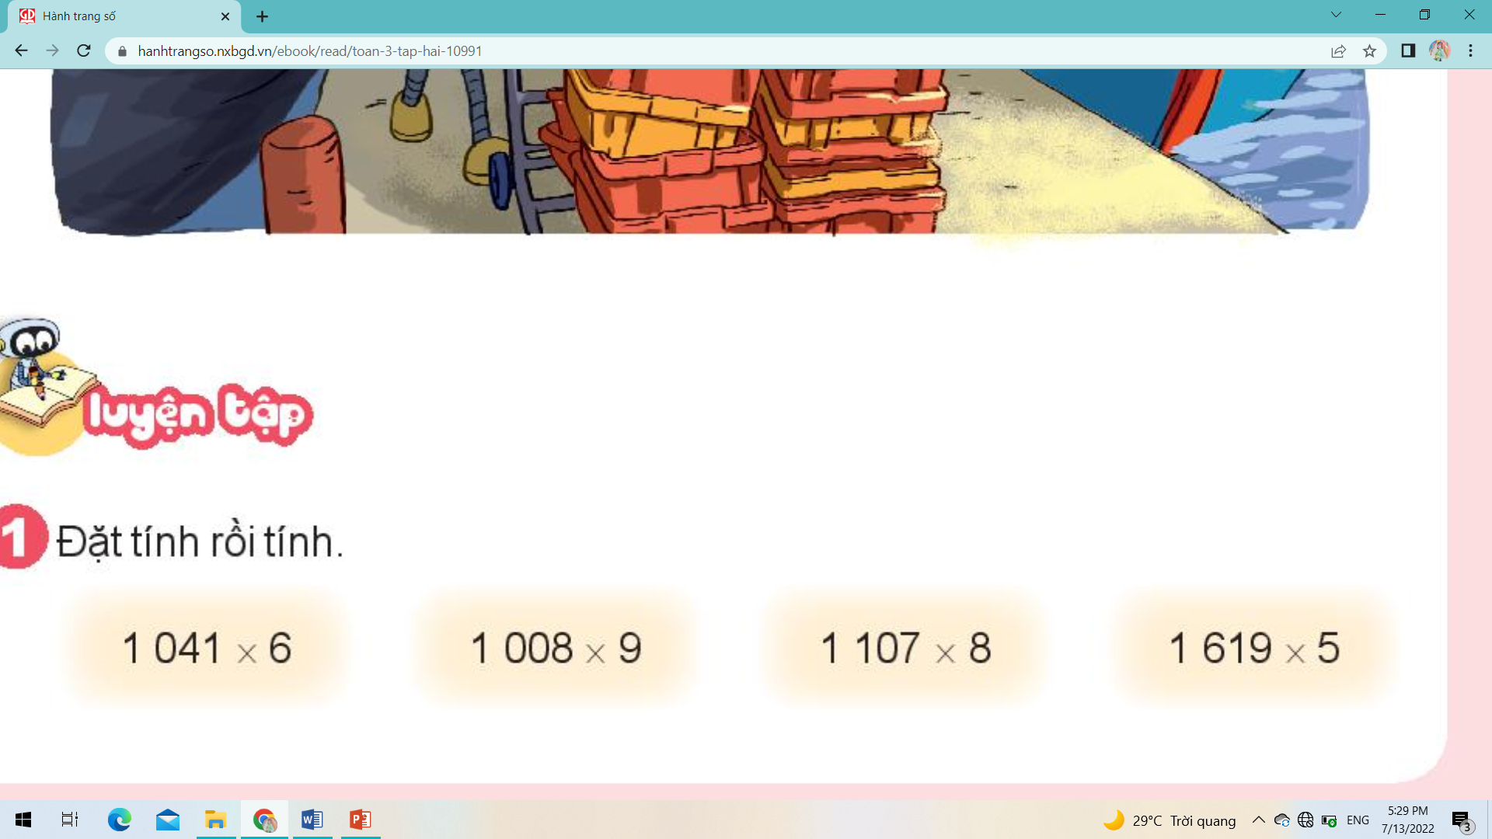
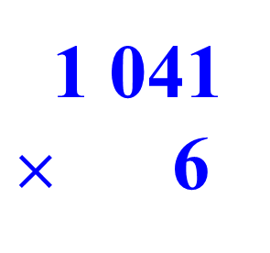
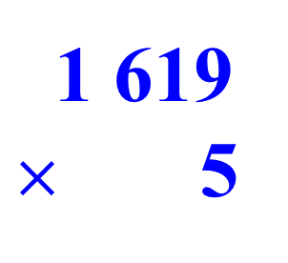
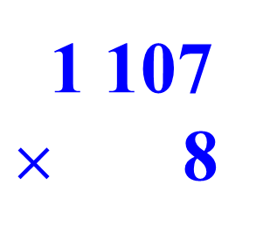
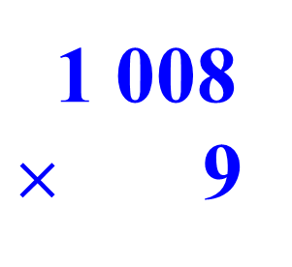
Toán
Bài 56. Nhân số có bốn chữ số với số có một chữ số (Tiết 3).
1. Đặt tính rồi tính.
1 041
$×$ 6
1 008
$×$ 9
1 107
$×$ 8
1 619
$×$ 5
9 072
8 856
8 095
6 246

Slide 11
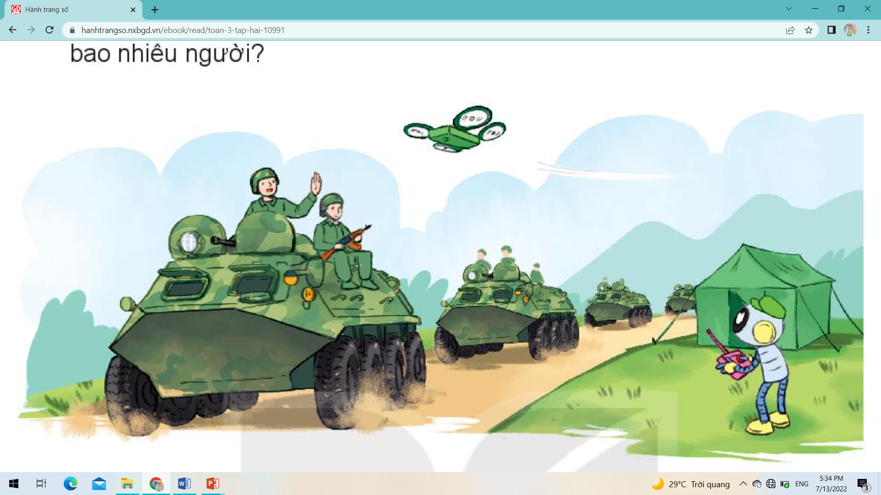
Toán
Bài 56. Nhân số có bốn chữ số với số có một chữ số (Tiết 3).
2. Một sư đoàn có 4 trung đoàn, mỗi trung đoàn có 1 300 người. Sau đó, sư đoàn được bổ sung thêm 450 người. Hỏi lúc này, sư đoàn có tất cả bao nhiêu người?
Tóm tắt
1 sư đoàn: 1 300 người
4 sư đoàn : … người?
Thêm : 450 người.
Tất cả : … người?
Bài giải
Ban đầu sư đoàn có số người là:
1 300 x 4 = 5 200 (người)
Sau khi bổ sung thêm 450 người, sư đoàn có số người là:
5 200 + 450 = 5 650 (người)
Đáp số: 5 650 người.

Slide 12
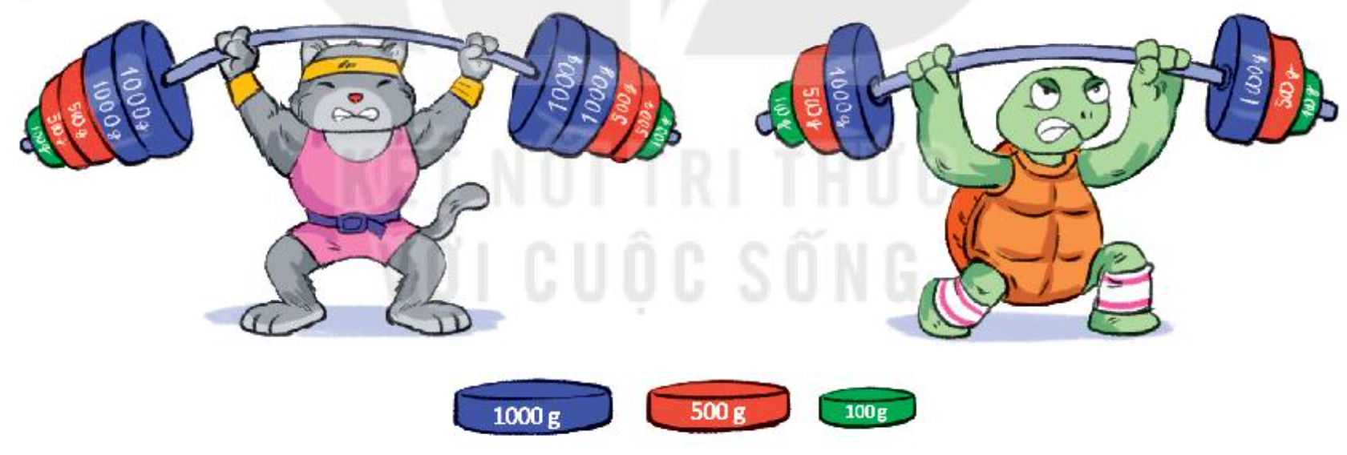
Toán
Bài 56. Nhân số có bốn chữ số với số có một chữ số (Tiết 3).
3. Số ?
Lực sĩ mèo và rùa thi tài
a) Mỗi bên tạ của mèo cân nặng g. Mèo nâng được g.
b) Mỗi bên tạ của rùa cân nặng g. Rùa nâng được g.
3 100
6 200
1 600
3 200

Slide 13
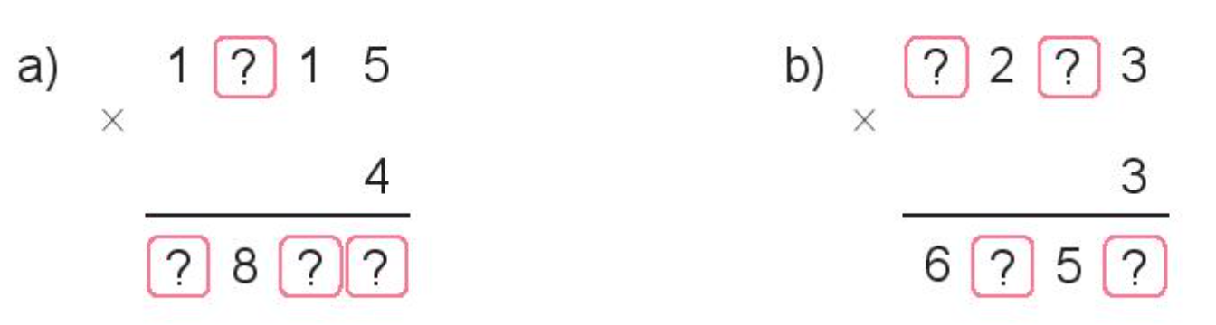
4. Tìm chữ số thích hợp.
2
2
5
4
6
0
7
9

